Slide 1
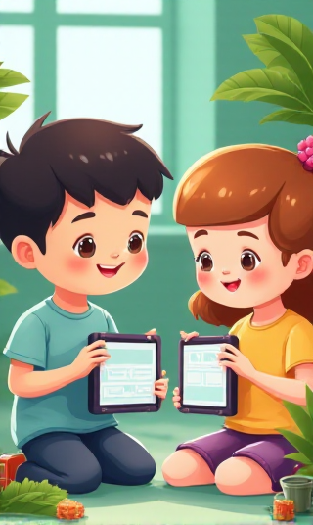
Информационная безопасность для дошкольного возраста

Slide 2

Что такое информационная безопасность?
Информационная безопасность – это защита информации и средств её обработки. Важно научить детей не только пользоваться интернетом, но и осознавать потенциальные опасности:
• Неподходящий контент
• Общение с незнакомцами
• Защита личных данных

Slide 3
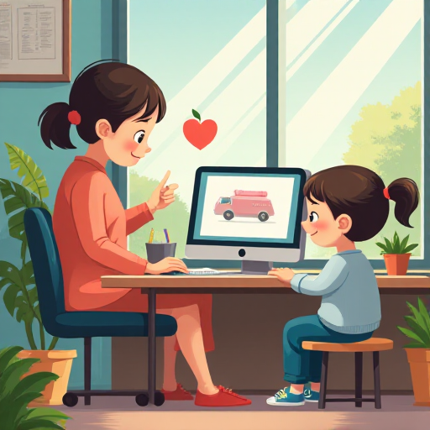
Почему это важно для детей?
Дети сейчас активно используют технологии. Основные аспекты:
• Формирование правильного поведения в интернете
• Профилактика кибербуллинга
• Предотвращение раскрытия личной информации

Slide 4

Основные угрозы для детей
Наиболее распространенные угрозы:
• Ненадежные сайты
• Контакт с незнакомыми людьми
• Вредоносные программы
• Кибербуллинг

Slide 5
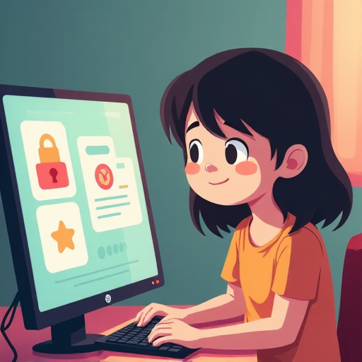
Как защитить детей?
Способы защиты:
• Установка родительского контроля
Обучение и объяснение опасностей
•Регулярный контроль активности в интернете

Slide 6
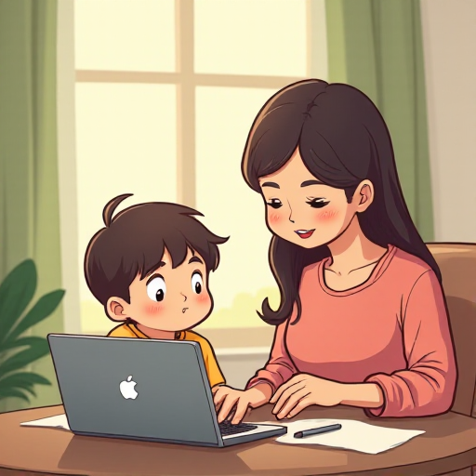
Роль родителей и воспитателей
Родители и воспитатели играют ключевую роль:
• Обучение основам безопасности
• Проведение диалогов о вреде интернета
• Пример правильного поведения в сети

Slide 7
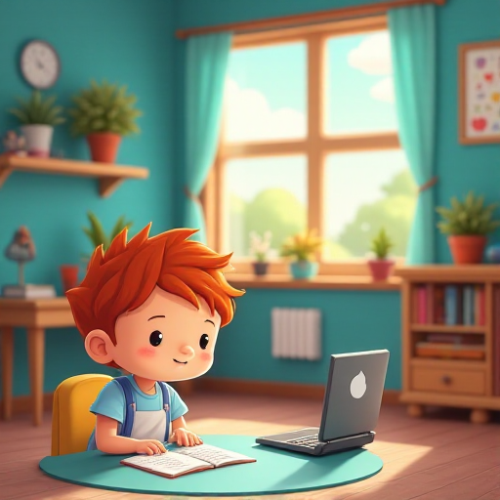
Образовательные программы
Существуют программы для обучения детей цифровой безопасности:
• Курсы и тренинги
• Специальные онлайн-ресурсы

Slide 8
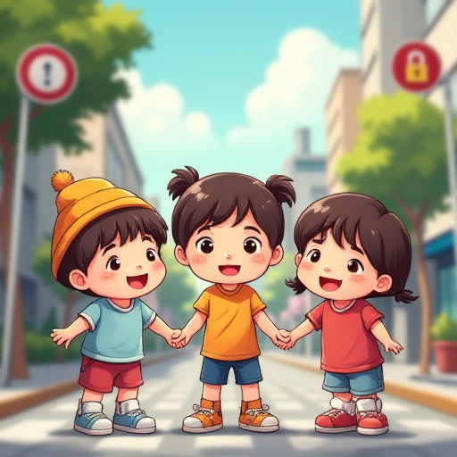
Заключение
Информационная безопасность имеет первостепенное значение для детей:
• Формирование умений безопасного поведения
• Создание безопасного цифрового пространства
• Поддержка родителей и воспитателей

